Slide 1
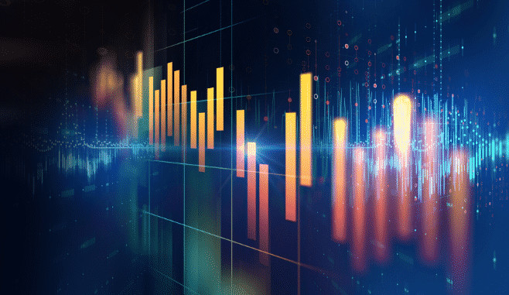
AI no Mercado Financeiro
Grupo 1
Guilherme Aranha
Gustavo Borges
Leonardo Elias
Rafael Oncins

Slide 2
Agenda
1
2
3
Evolução da AI no Mercado Financeiro
O que são os fundos quantitativos?
Fundos Quantitativos x Fundos Tradicionais
4
5
6
E para os investidores?
Tipos de Algoritmos
O que esperar
do futuro?

Slide 3
Agenda
1
2
3
Evolução da AI no Mercado Financeiro
O que são os fundos quantitativos?
Fundos Quantitativos x Fundos Tradicionais
4
5
6
E para os investidores?
Tipos de Algoritmos
O que esperar
do futuro?

Slide 4

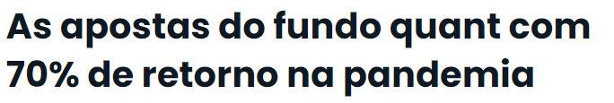

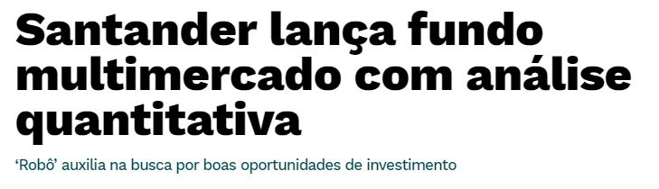

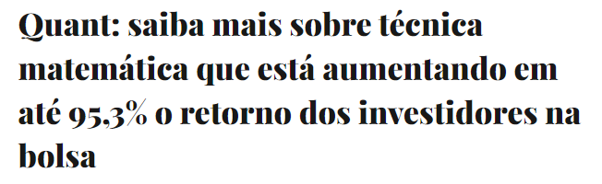
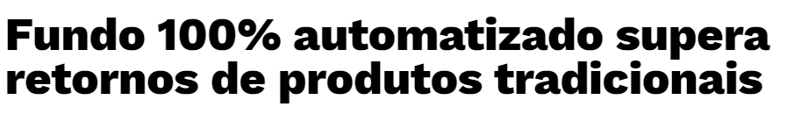

Slide 5
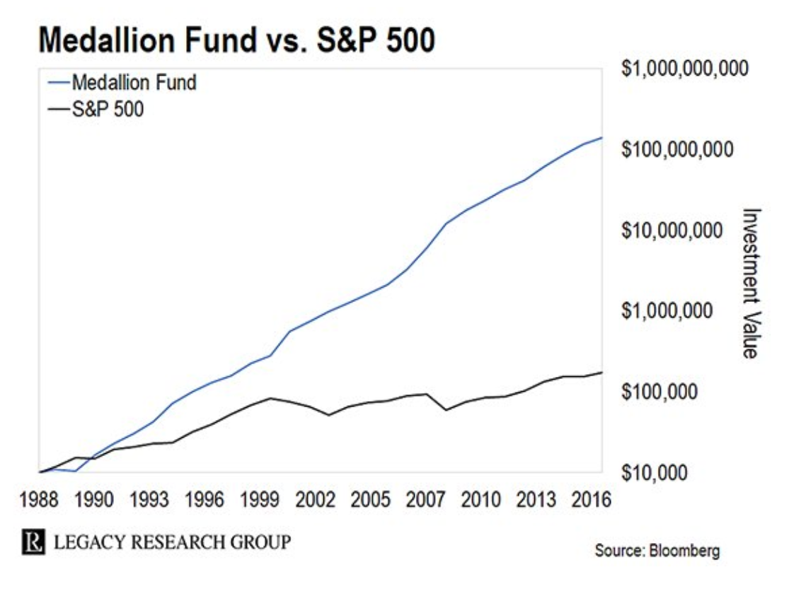
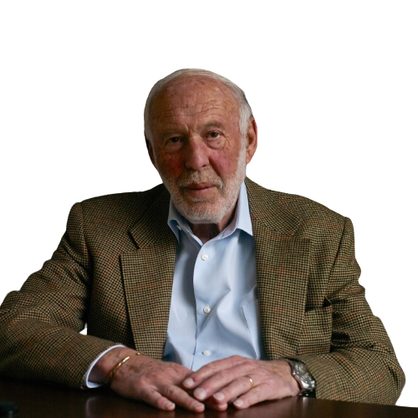
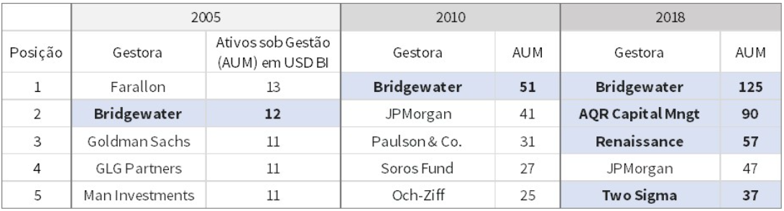
Evolução da AI no Mercado Financeiro
1
Um dos primeiros fundos quantitativos do mundo
James Simons, patrimônio 28,1 bi USD
2
Rentabilidade média de 41%, durante 34 anos
3
1 mil dólares -> 10 milhões de dólares
Fundador da Gestora Renaissance em 1982
EVOLUÇÃO DA AI
FUNDOS QUANTITATIVO
QUANT X TRADICIONAL
INVESTIDORES
ALGORITMOS
FUTURO

Slide 6
Evolução da AI no Mercado Financeiro
Em pleno choque do subprime nos EUA, Leda Braga teve 43% de performance no fundo que administrava na gestora BlueTrend
Patrimônio dos fundos quantitativos atingiu R$ 15,9 BI
2007
Primeiro fundo quantitativo brasileiro
Kadima
2015
Leda Braga fundou a Systematica Investments
2019
Patrimônio dos fundos quantitativos
R$ 4,6 BI sob gestão
2021
Número de cotistas 3x maior que 2019
2022
EVOLUÇÃO DA AI
FUNDOS QUANTITATIVO
QUANT X TRADICIONAL
INVESTIDORES
ALGORITMOS
FUTURO

Slide 7
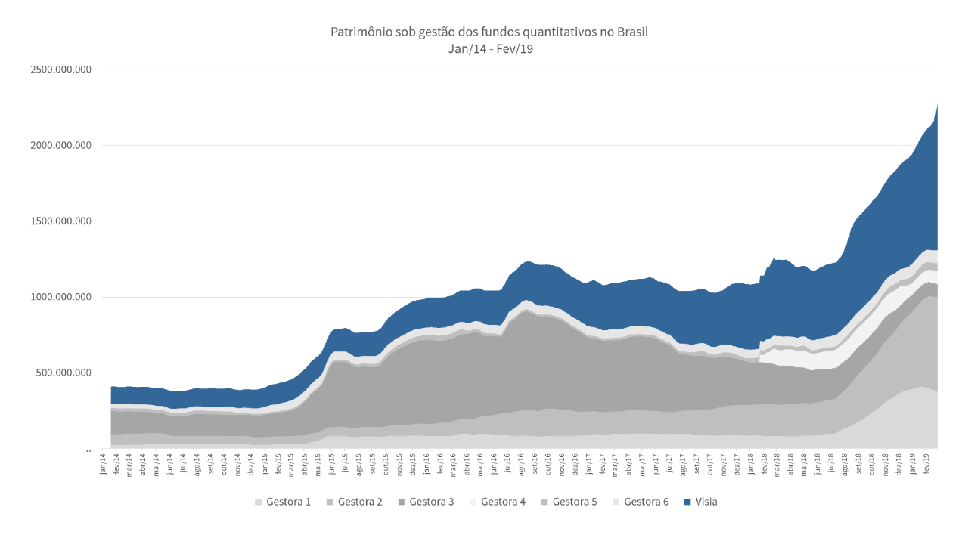
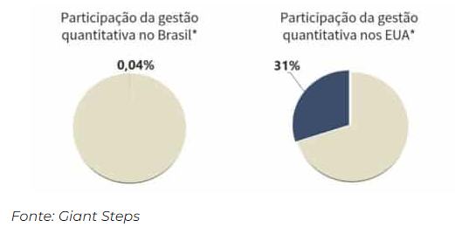
Evolução da AI no Mercado Financeiro
EVOLUÇÃO DA AI
FUNDOS QUANTITATIVO
QUANT X TRADICIONAL
INVESTIDORES
ALGORITMOS
FUTURO

Slide 8
Agenda
1
2
3
Evolução da AI no Mercado Financeiro
O que são os fundos quantitativos?
Fundos Quantitativos x Fundos Tradicionais
4
5
6
E para os investidores?
Tipos de Algoritmos
O que esperar
do futuro?

Slide 9
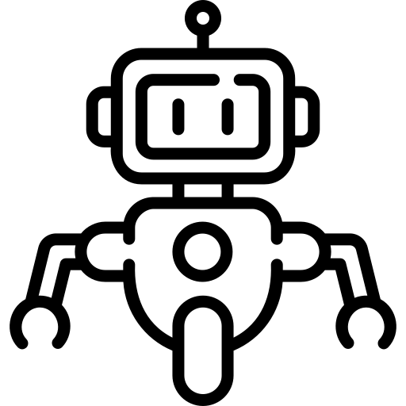

O que é um fundo quantitativo?
Gestão
Funcionamento
“Através de modelos computacionais ao invés dos seres humanos”
“Os fundos quant exploram padrões no comportamento dos ativos”
EVOLUÇÃO DA AI
FUNDOS QUANTITATIVO
QUANT X TRADICIONAL
INVESTIDORES
ALGORITMOS
FUTURO

Slide 10
Agenda
1
2
3
Evolução da AI no Mercado Financeiro
O que são os fundos quantitativos?
Fundos Quantitativos x Fundos Tradicionais
4
5
6
E para os investidores?
Tipos de Algoritmos
O que esperar
do futuro?

Slide 11




Fundos Tradicionais
Fundos Quantitativos
Papel do Time
Centraliza tomada de decisão e fica responsável pela análise.
Programam as regras e fazem modificações para que os algoritmos tenham os dados certos e validem as hipóteses.
Grande processamento de dados, em uma velocidade que nenhum humano conseguiria realizar, em busca de relações, tendências e projeções.
Análise Ativos
Analisa, calcula, compara e acompanha indicadores do ativo
Estratégia
A alocação do portifólio é baseada a partir de uma estratégia de investimentos já conhecida previamente
Quem decide a alocação é a análise feita pelo algoritmo
Compra de ativos de forma manual
Tecnologia
Compra de ativos de forma automatizada
EVOLUÇÃO DA AI
FUNDOS QUANTITATIVO
QUANT X TRADICIONAL
INVESTIDORES
ALGORITMOS
FUTURO

Slide 12
Agenda
1
2
3
Evolução da AI no Mercado Financeiro
O que são os fundos quantitativos?
Fundos Quantitativos x Fundos Tradicionais
4
5
6
E para os investidores?
Tipos de Algoritmos
O que esperar
do futuro?

Slide 13
E para os investidores?
1
Ampla diversificação
Vantagens
2
Análise de alto volume de dados
3
Livre de opiniões enviesadas e reações emocionais
EVOLUÇÃO DA AI
FUNDOS QUANTITATIVO
QUANT X TRADICIONAL
INVESTIDORES
ALGORITMOS
FUTURO

Slide 14
E para os investidores?
1
Análise de informações históricas
Riscos
2
Falta de conhecimento sobre o assunto
3
Necessidade de back-test rigoroso
EVOLUÇÃO DA AI
FUNDOS QUANTITATIVO
QUANT X TRADICIONAL
INVESTIDORES
ALGORITMOS
FUTURO

Slide 15
Agenda
1
2
3
Evolução da AI no Mercado Financeiro
O que são os fundos quantitativos?
Fundos Quantitativos x Fundos Tradicionais
4
5
6
E para os investidores?
Tipos de Algoritmos
O que esperar
do futuro?

Slide 16
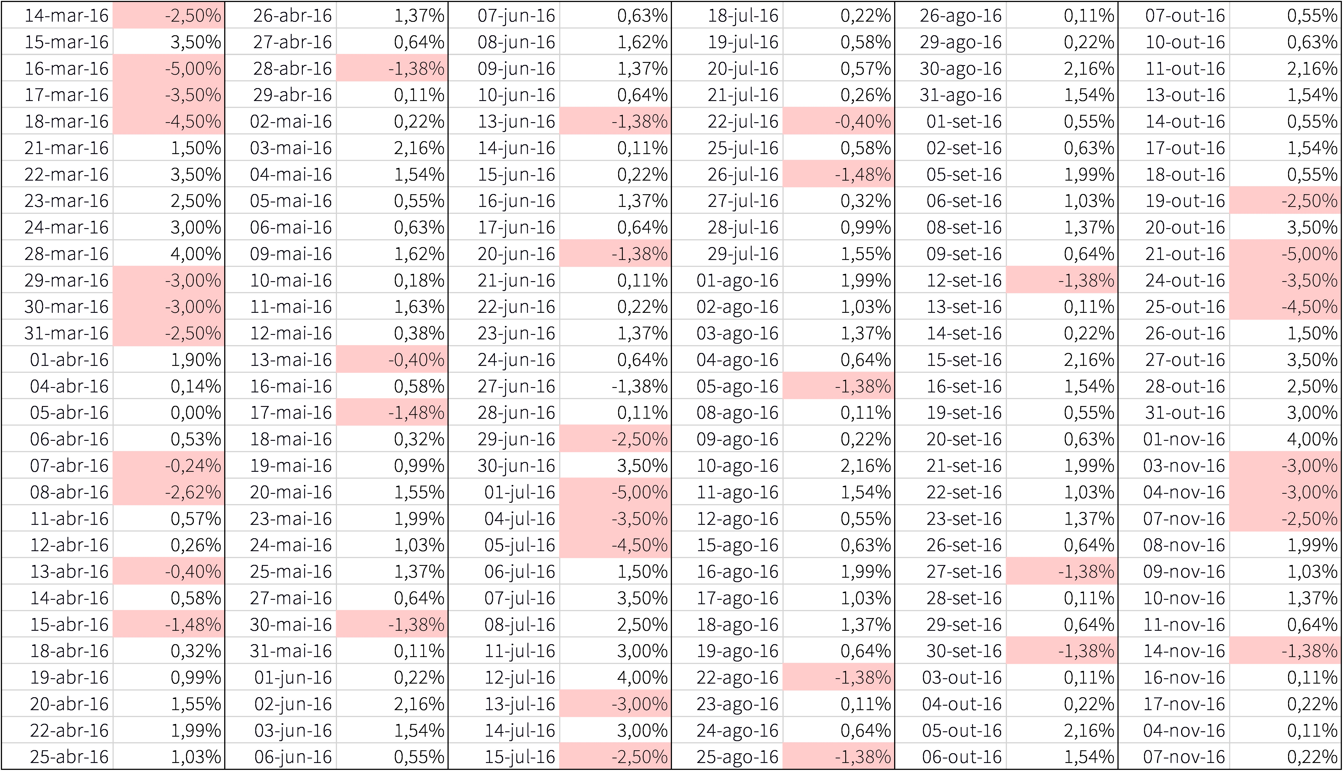
Tipos de Algoritmos
Digamos que este é o histórico de variação do preço do Dólar x Real (dados fictícios):
EVOLUÇÃO DA AI
FUNDOS QUANTITATIVO
QUANT X TRADICIONAL
INVESTIDORES
ALGORITMOS
FUTURO

Slide 17
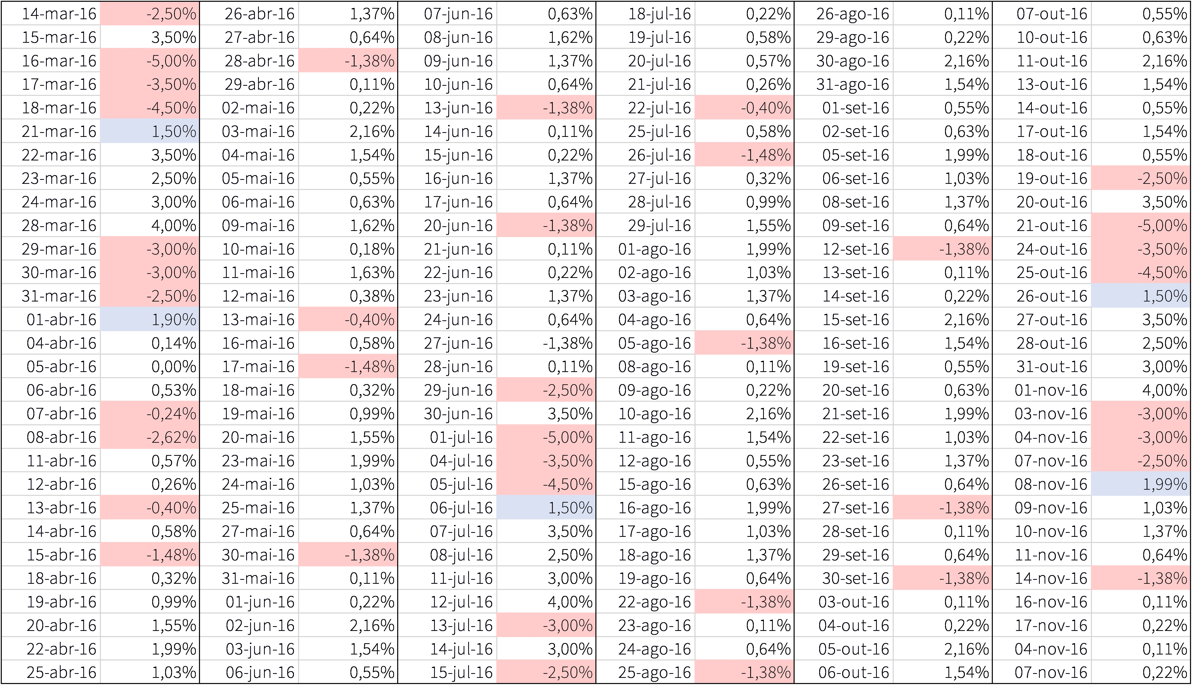
Tipos de Algoritmos
Ao explorar os dados é possível notar que todas as vezes que o dólar desvalorizou 3 dias seguidos, ele inverteu a trajetória no 4° dia.
EVOLUÇÃO DA AI
FUNDOS QUANTITATIVO
QUANT X TRADICIONAL
INVESTIDORES
ALGORITMOS
FUTURO

Slide 18
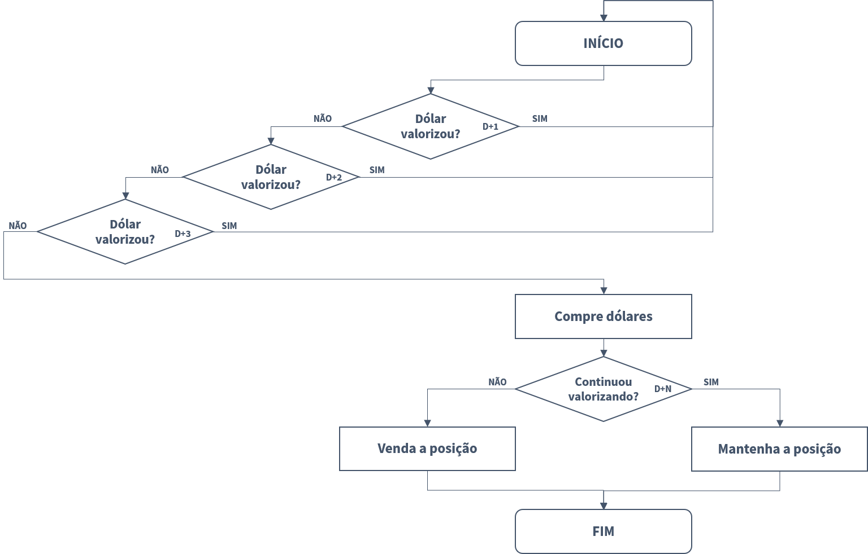
Tipos de Algoritmos
Os algoritmos são uma sequência de regras pré-definidas para explorar o padrão identificado.
EVOLUÇÃO DA AI
FUNDOS QUANTITATIVO
QUANT X TRADICIONAL
INVESTIDORES
ALGORITMOS
FUTURO

Slide 19
Tipos de Algoritmos
1
Altamente confidenciais
O que aprendemos com a nossa pesquisa ?
2
Utilizam diversas técnicas e ferramentas
3
Validação rigorosa
EVOLUÇÃO DA AI
FUNDOS QUANTITATIVO
QUANT X TRADICIONAL
INVESTIDORES
ALGORITMOS
FUTURO

Slide 20
Tipos de Algoritmos
Trend Following
Essa família de modelos busca identificar tendências, seja de alta ou de baixa, a partir do preço histórico de um ativo. Para fazer isso, os gestores buscam padrões nesse histórico de preços, a fim de montar modelos que consigam se posicionar apostando na continuidade da tendência.
Modelo de Fatores
O modelo de fatores busca comprar e vender ações que possuam características desejáveis para a configuração do algoritmo. Vale pontuar que o termo “fatores” dentro do mercado financeiro é utilizado para explicar a diferença de retorno entre ações no longo prazo. E dentro dos modelos quantitativos, esses fatores podem ser fundamentalistas (P/E, P/B, dividend/yield, endividamento, etc) ou técnicos (momentum, low risk, etc).
EVOLUÇÃO DA AI
FUNDOS QUANTITATIVO
QUANT X TRADICIONAL
INVESTIDORES
ALGORITMOS
FUTURO

Slide 21
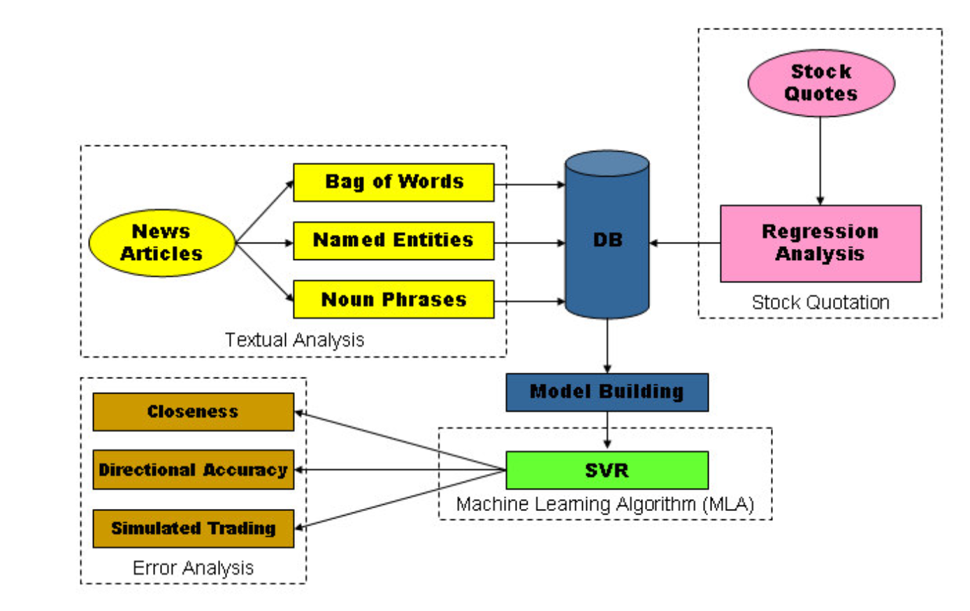
Tipos de Algoritmos
Arizona Financial Text System (AZFinText) é um sistema de predição financeira quantitativo baseado em texto desenvolvido por Schumaker of University of Texas at Tyler and Hsinchun Chen of the University of Arizona.
EVOLUÇÃO DA AI
FUNDOS QUANTITATIVO
QUANT X TRADICIONAL
INVESTIDORES
ALGORITMOS
FUTURO

Slide 22
Agenda
1
2
3
Evolução da AI no Mercado Financeiro
O que são os fundos quantitativos?
Fundos Quantitativos x Fundos Tradicionais
4
5
6
E para os investidores?
Tipos de Algoritmos
O que esperar
do futuro?

Slide 23
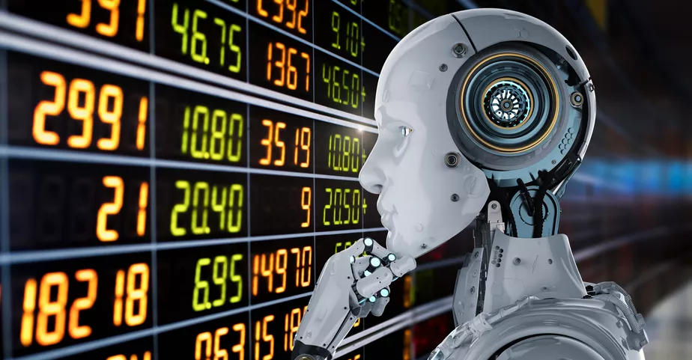
O que esperar do futuro?
A tendência é um crescimento significativo dos fundos quantitativos, acompanhando o desenvolvimento rápido da tecnologia. Os algoritmos ficarão cada vez mais complexos e preparados para lidar com diferentes tipos de adversidades.
EVOLUÇÃO DA AI
FUNDOS QUANTITATIVO
QUANT X TRADICIONAL
INVESTIDORES
ALGORITMOS
FUTURO

Slide 24
Referências
https://gscap.com.br/o-que-e-um-fundo-quantitativo/
https://valor.globo.com/financas/coluna/a-evolucao-dos-fundos-quantitativos-no-brasil.ghtml
https://conteudos.xpi.com.br/fundos-de-investimento/relatorios/uma-transformacao-tecnologica-a-seu-favor-indo-a-fundo-no-outliers-com-a-kadima-asset/#:~:text=Foi%20em%202007%2C%20quando%20ainda,gest%C3%A3o%20puramente%20realizada%20por%20algoritmos
https://conteudos.xpi.com.br/aprenda-a-investir/relatorios/leda-braga-a-rainha-dos-fundosquantitativos-que-conquistou-wall-street/
https://youtu.be/IxBEKsxlQh4
https://www.suno.com.br/artigos/hft-high-frequency-trading/
https://www.researchgate.net/publication/220515646_Textual_analysis_of_stock_market_prediction_using_breaking_financial_news_The_AZFin_text_system
https://blog.pandhora.com/category/fundos-quantitativos/
https://corporatefinanceinstitute.com/resources/wealth-management/quant-fund/

